Slide 1
«Домострой»: взаимоотношения между родителями и детьми.
Цель урока:
актуализация нравственных ценностей православной семьи и значения семейного воспитания.

Slide 2
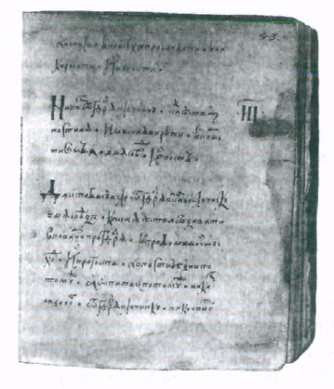
ДОМОСТРОЙ
Н. Тананко
Забывает человек
О своей природе…
Бога нет в безбожный век –
И семья не в моде.
Не по дням, а по часам
Рушатся основы…
Нужно нам к своим корням
Обратиться снова!
Старый добрый «Домострой»
Ждет нас терпеливо…
Он расскажет нам с тобой
О семье счастливой,
Он научит мудро жить
Праведно и строго,
И семью свою любить,
И людей, и Бога.
В век безбожный,
в век шальной,
Где семья не в моде,
Где мечтают муж с женой
О своей свободе,
Где и в ЗАГС идти-то лень,
А не то, что в храмы,
Где в роддоме малышей
Оставляют мамы,
Где родители с утра
Заняты делами,
И растет их детвора
В поле сорняками,
«Домострой».
Страница
рукописи.
Конец XVI в.

Slide 3
«В годы разгула страстей, зла и пороков, когда Страх грядущего Суда Божия не мог уже остановить людей, лишь строгость домашнего воспитания да страх отцовского наказания могли еще кое-кого удержать от зла».
Н.В. Давыдова «Мастера»

Slide 4
«Домострой».
Страница книги с заставкой.
XVI в.

Slide 5
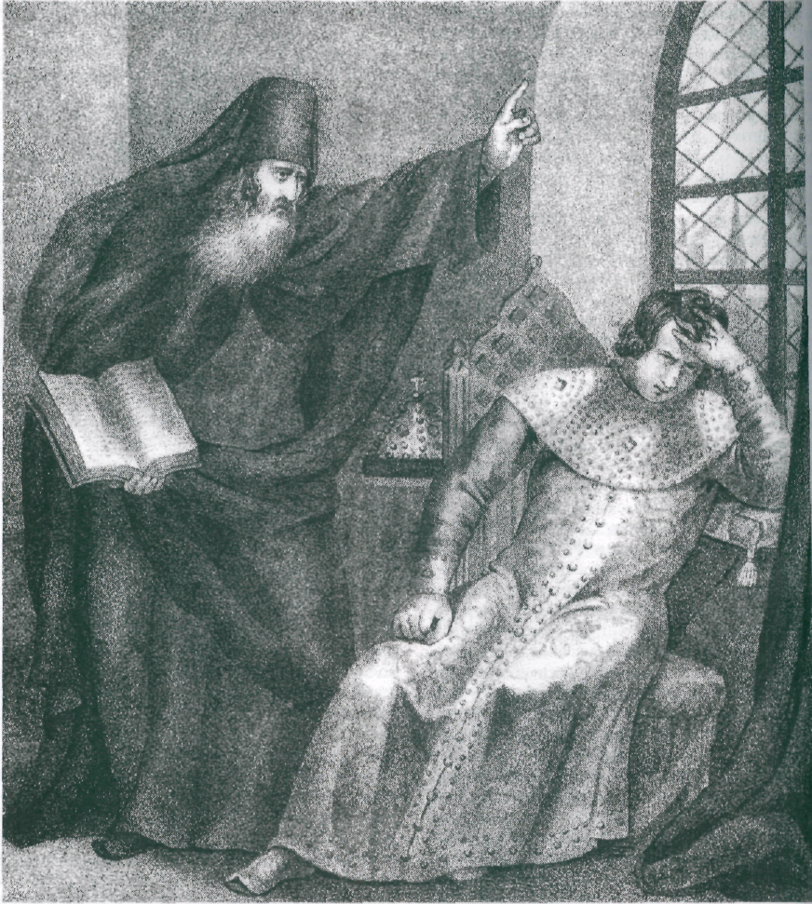
Сильвестр пред царем Иваном IV.

Slide 6
Таблица 1
 | Духовное строение гл. 1 - 15 | Мирское строение гл. 16 - 29 | Домовое строение гл. 30 - 67
О
+
-
Знаком «О» обводите номера самых интересных на ваш взгляд глав
Знаком «+» отмечайте главы, которые считаете актуальными
Знаком «-» отмечайте главы, которые вам кажутся устаревшими и неактуальными в наше время.
Ответьте на вопросы:
В каком разделе оказались наиболее интересные для вас главы?
В каком разделе больше всего актуальных рекомендаций и правил?
В каком разделе для вас оказалось меньше всего актуальных рекомендаций и правил?
Сделайте вывод: что вас больше интересует – духовная сторона жизни, семейные взаимоотношения, или вы подходите к жизни с материально-практической точки зрения?

Slide 7
Таблица 2. Гл. 1 ПОУЧЕНИЕ ОТЦА СЫНУ
Мое поучение будущим детям | Поучение отца сыну в «Домострое»
…следовать христианским заветам, жить с чистой совестью и по правде, в вере соблюдая волю Божью и заповеди его, а себя утверждая в страхе Божьем и в праведном житии.
жену наставляя и домочадцев своих - не понужденьем, не битьем, нетяжким рабством, а словно детей…
В первом столбике запишите два самых важных, на ваш взгляд, поучения вашим детям.
Запишите во втором столбике, какие два важных поучения дает автор «Домостроя» своему сыну?
Сравните свои поучения с поучениями «Домостроя».
Какой вывод вы можете сделать на основании сравнения?

Slide 8
Таблица 3. Гл. 19 КАК ВОСПИТЫВАТЬ СВОИХ ДЕТЕЙ В ПОУЧЕНИЯХ РАЗНЫХ И В СТРАХЕ БОЖЬЕМ
Современность |  | «Домострой»
Чему бы я хотел научить своих детей | Обязанности родителей по отношению к детям | Чему должны учить родители своих детей | Обязанности родителей по отношению к детям
Учить страху Божию и вежливости и всякому порядку.
Учить их рукоделию.
Обеспечить их и воспитать в добром навыке.
Любить и хранить их, наказывая и поучая.
Хранить, и блюсти чистоту телесную.
1-я колонка: чему бы ты хотел научить своих детей?
2-я колонка: какие обязанности, на твой взгляд, являются главными для современных родителей?
Прочитайте гл. 19 «Домостроя» и заполните 3-ю и 4-ю колонки.
Сравните записи в колонках 1 – 3, 2 – 4.
Сделайте вывод.

Slide 9
Если снова проблем нам не счесть,
Мы к истокам должны возвратиться,
Ведь у нас, к счастью, все еще есть Домостроя живые страницы.
В нем традиции русской семьи,
Православные наши устои,
Возродить нужно корни свои,
Позабытые за суетою.
Жить без Бога на свете нельзя
Ни в каком, даже сказочном, веке!
И без Бога семья – не семья,
Образ Божий в любом человеке!
Так давай же прочтем Домострой
Как читала вся Русь его прежде,
И семью будем строить с тобой
Мы на Вере, Любви и Надежде!
(Н.Тананко)
«Домострой».
Страница
рукописи.
Конец XVI в.

Slide 10
Использованная литература:
Литература и культура Древней руси. 10-11 классы: Учебное пособие/ Под ред. Г.А. Обернихиной. – М.: ООО «ТИД «Русское слово – РС», 2006.
Костомаров Н.И. Русская история в жизнеописаниях ее главнейших деятелей. – М.: Изд-во Эксмо, 2004.
Русская культура: Популярная иллюстрированная энциклопедия / С.В. Стахорский. – М.: Дрофа-Плюс, 2006
Ланник Л.В. Царь Иван Грозный. – М.: ООО ТД «Издательство Мир книги», 2007
Священник Алексей Морозов, педагог Т.А.Берсенева. Уроки добротолюбия. Учебное пособие для среднего школьного возраста. САТИСЪ ДЕРЖАВА, Санкт-Петербург, 2005
Всемирная история. Энциклопедия. В 14 т. Т.3. Гв-Ж. – М.: ОЛМА Медиа Групп, 2007
Всемирная история. Энциклопедия. В 14 т. Т.10, Ро-Си. – М.: ОЛМА Медиа Групп, 2007
Давыдова Н.В. мастера: Книга для чтения по истории православной культуры. – М.: Издательский дом «покров», 2004

